Slide 1
Swiss-Manager Unicode Kurulumu ve Güncellemesi

Slide 2
Swiss-Manager Unicode Güncellemesi Turnuva öncesi yapılmalıdır!

Slide 3
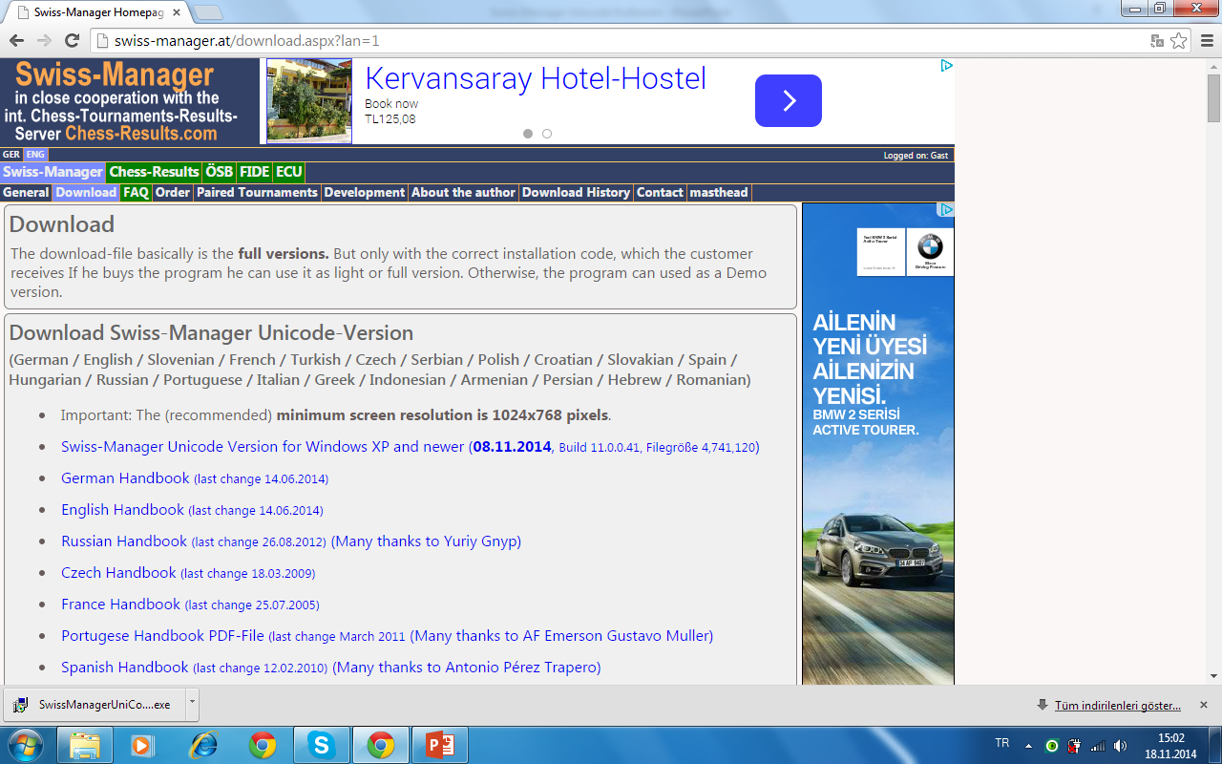
Swiss-Manager Unicode Version tıklayarak programı indiriniz. Yeni versiyon her turnuva öncesi güncellenmelidir.
Swiss-Manager Unicode Version kurulum ve güncellemesi için tıklayınız. Çıkan Sayfada evet’i tıklayınız.

Slide 4
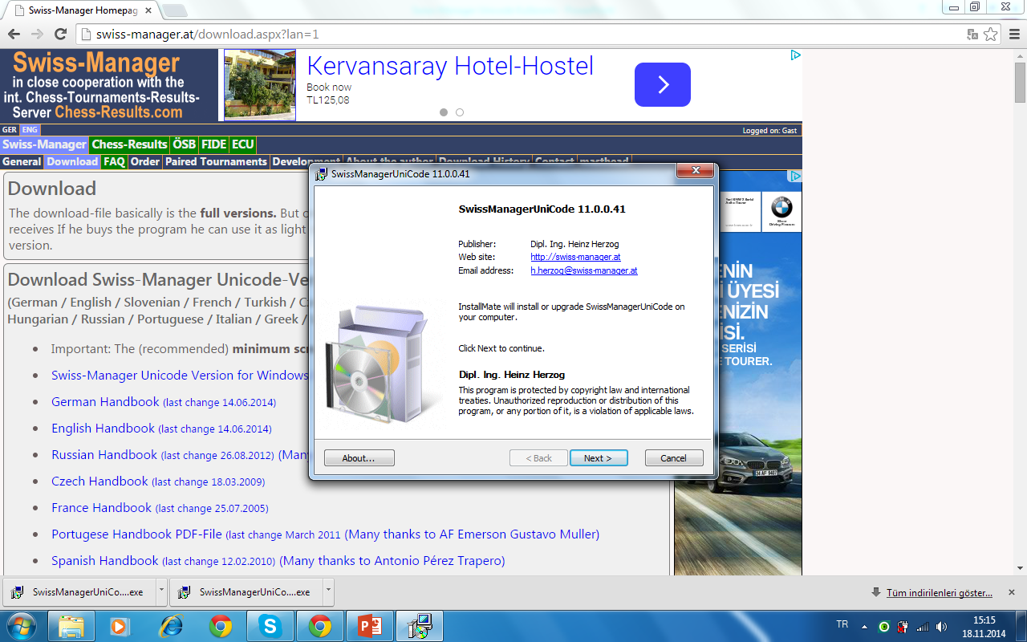
Next’i tıklayınız.

Slide 5
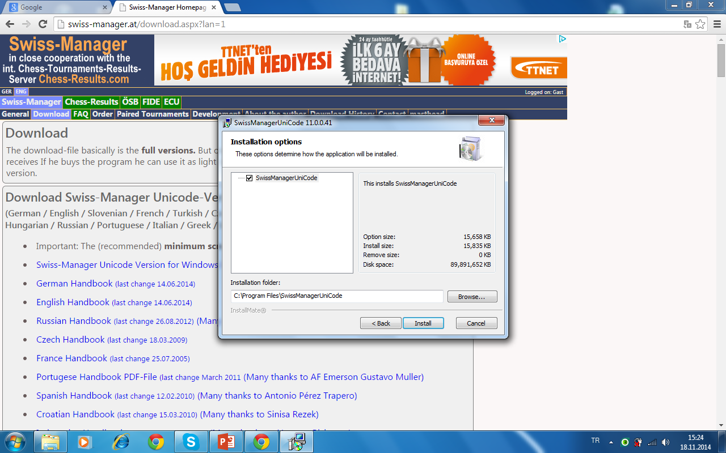
Install’i tıklayınız.

Slide 6
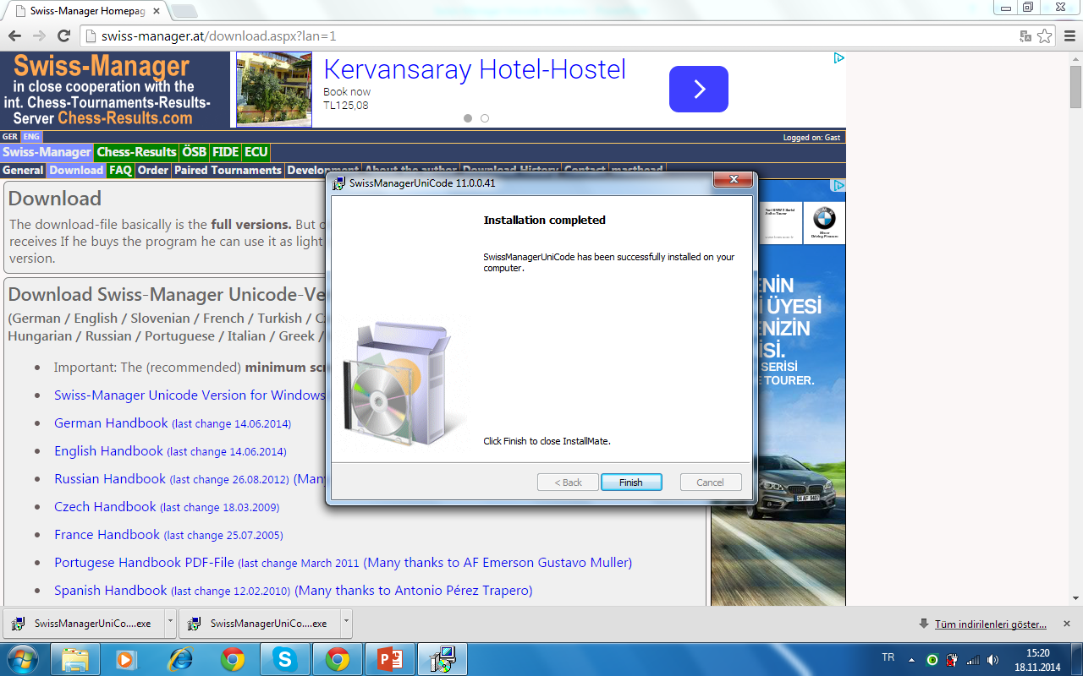
Finish’i tıklayınız. Güncelleme tamam. Kuruluma devam.

Slide 7
Kurulum için Özelleştirmeyi tıklayınız.

Slide 8
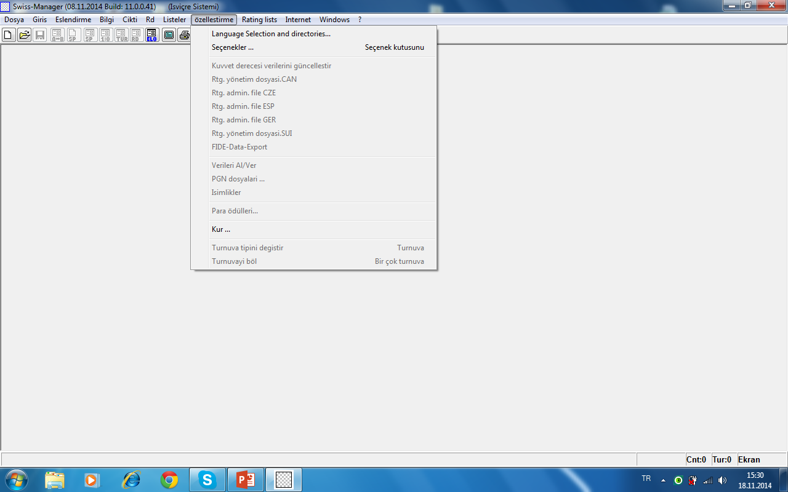
Kur’u tıklayınız.

Slide 9
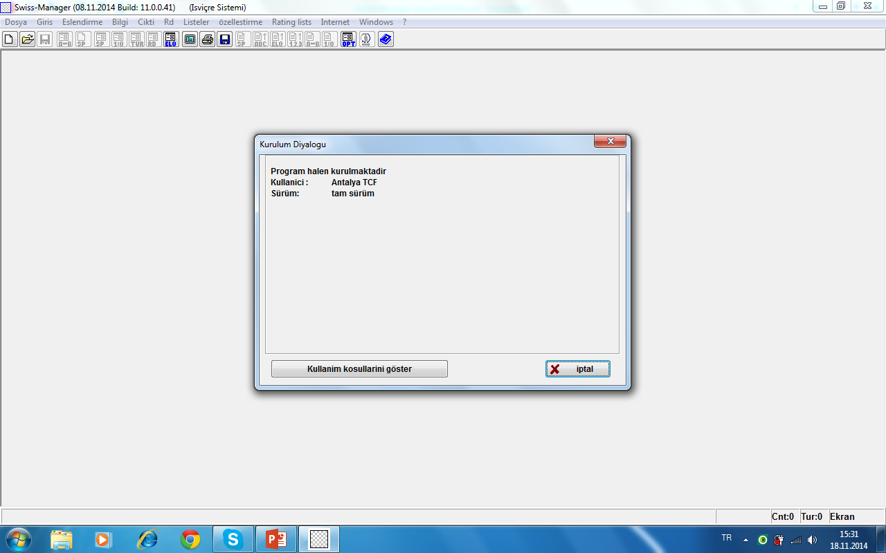
Kullanım koşullarını gösteri tıklayınız.

Slide 10
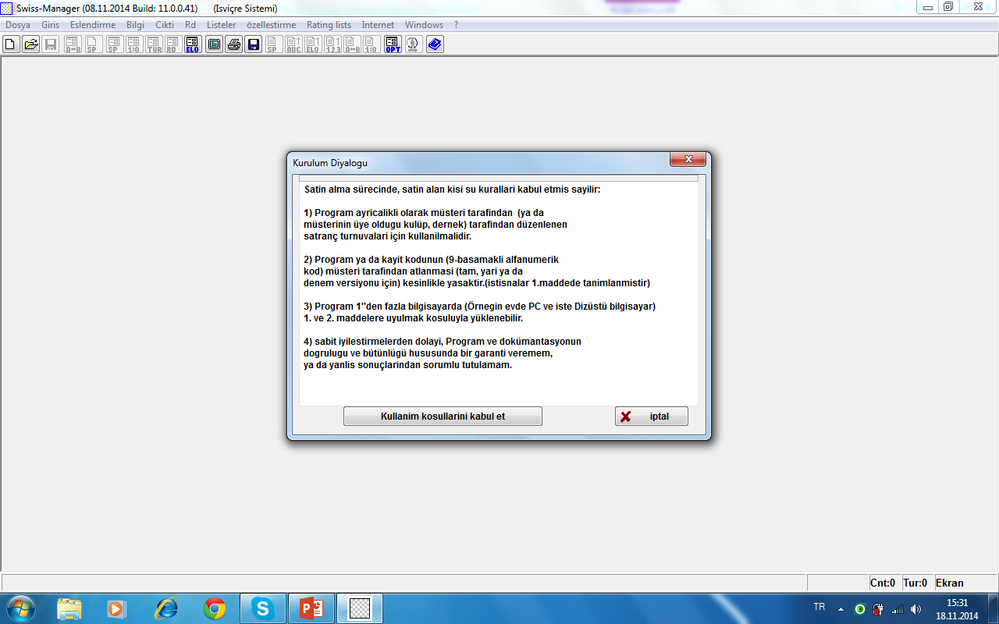
Kullanım koşullarını kabul eti tıklayınız.

Slide 11
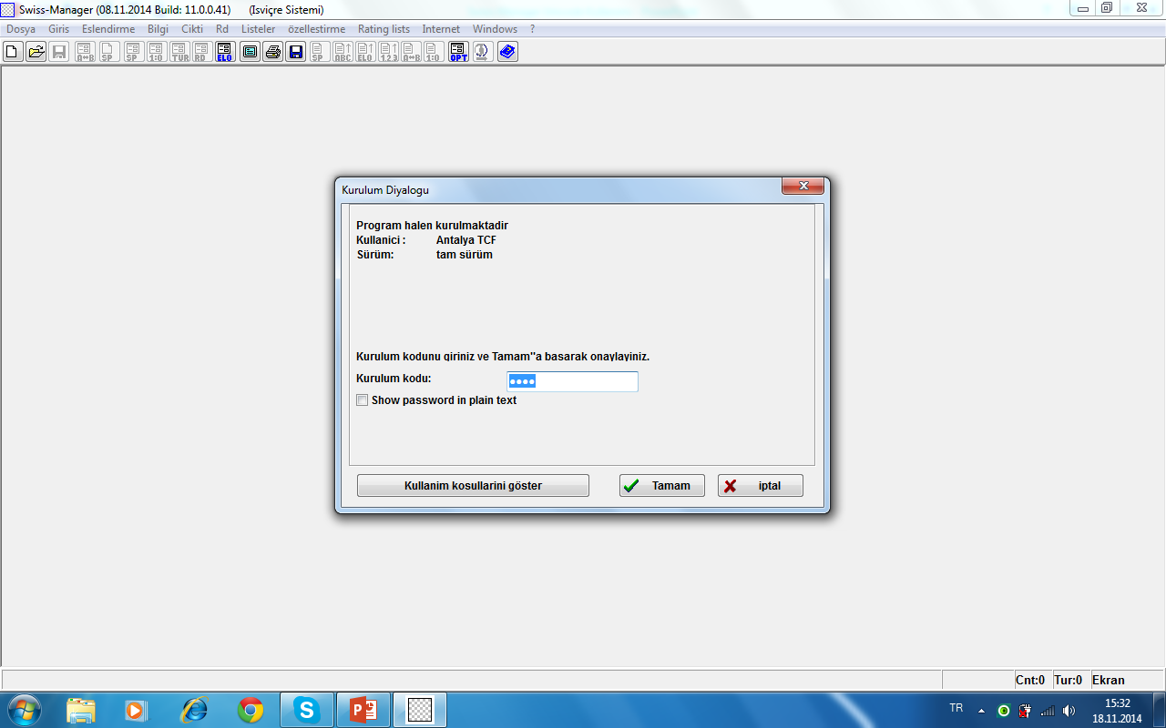
Şifreyi giriniz.
Tamamı tıklayınız.

Slide 12
Dil için Özelleştirmeyi tıklayınız.

Slide 13
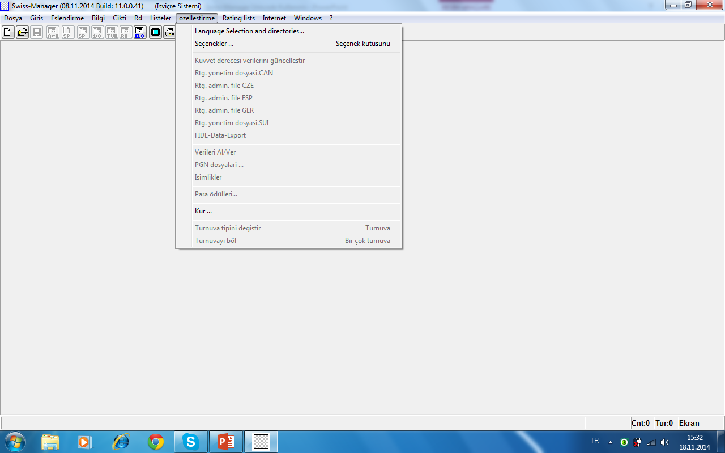
Dil seçimi için tıklayınız.

Slide 14
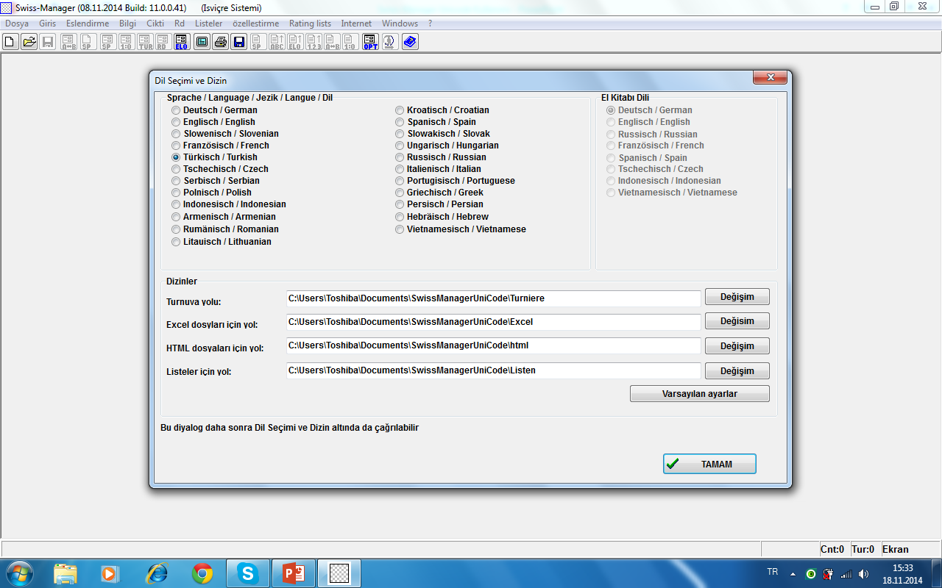
Turkisch/Turkish tıklayınız.
Tamamı tıklayınız. Kurulum tamamdır.

